Slide 1
COVID-19 EN CHILE
CIFRAS Y TENDENCIAS
AL SÁBADO 15 ENERO 2022

Slide 2
PACIENTES EN UCI

Slide 3
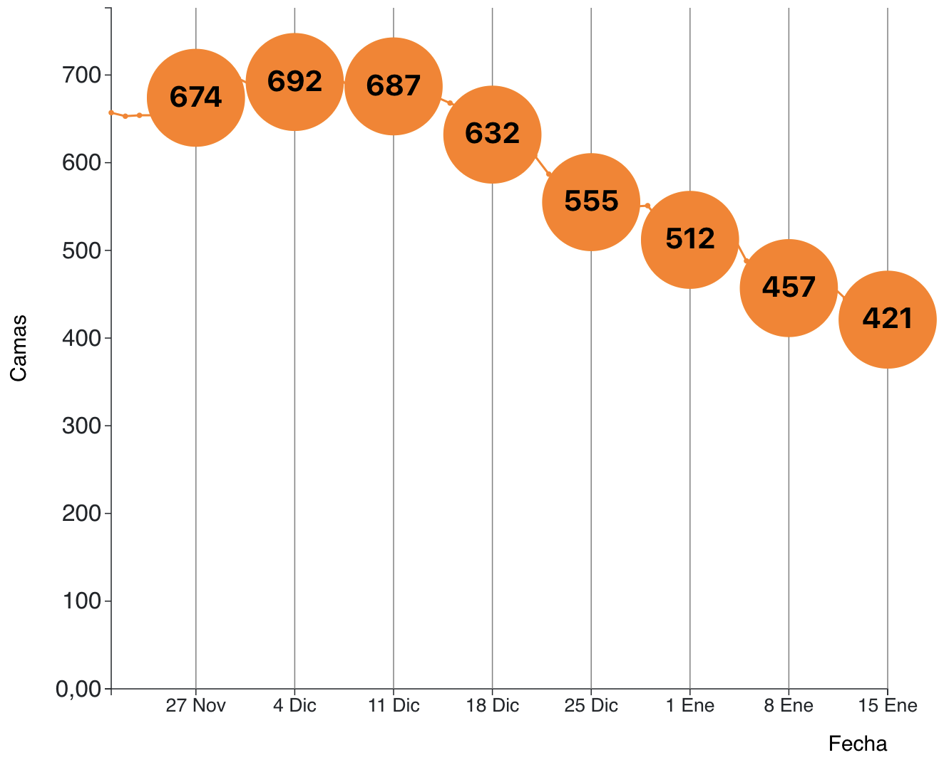
Pacientes COVID-19 en UCI reportados en Chile

Slide 4
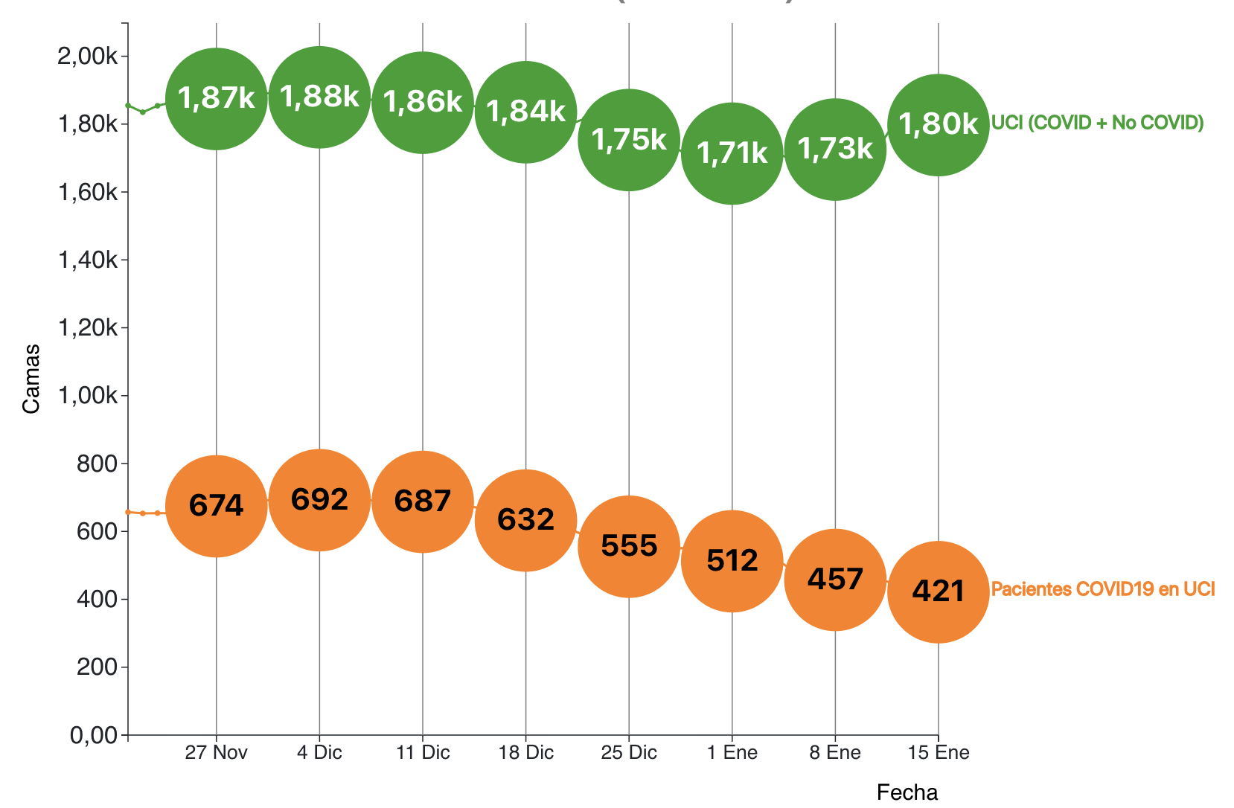
Pacientes COVID-19 y no COVID19 en UCI reportados en Chile

Slide 5
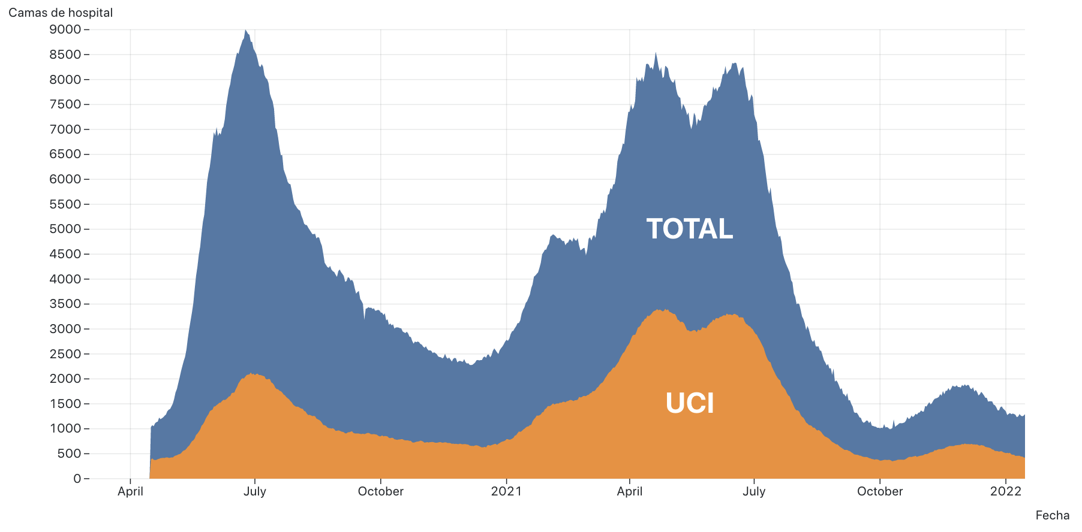
Total camas vs camas UCI con pacientes COVID19

Slide 6
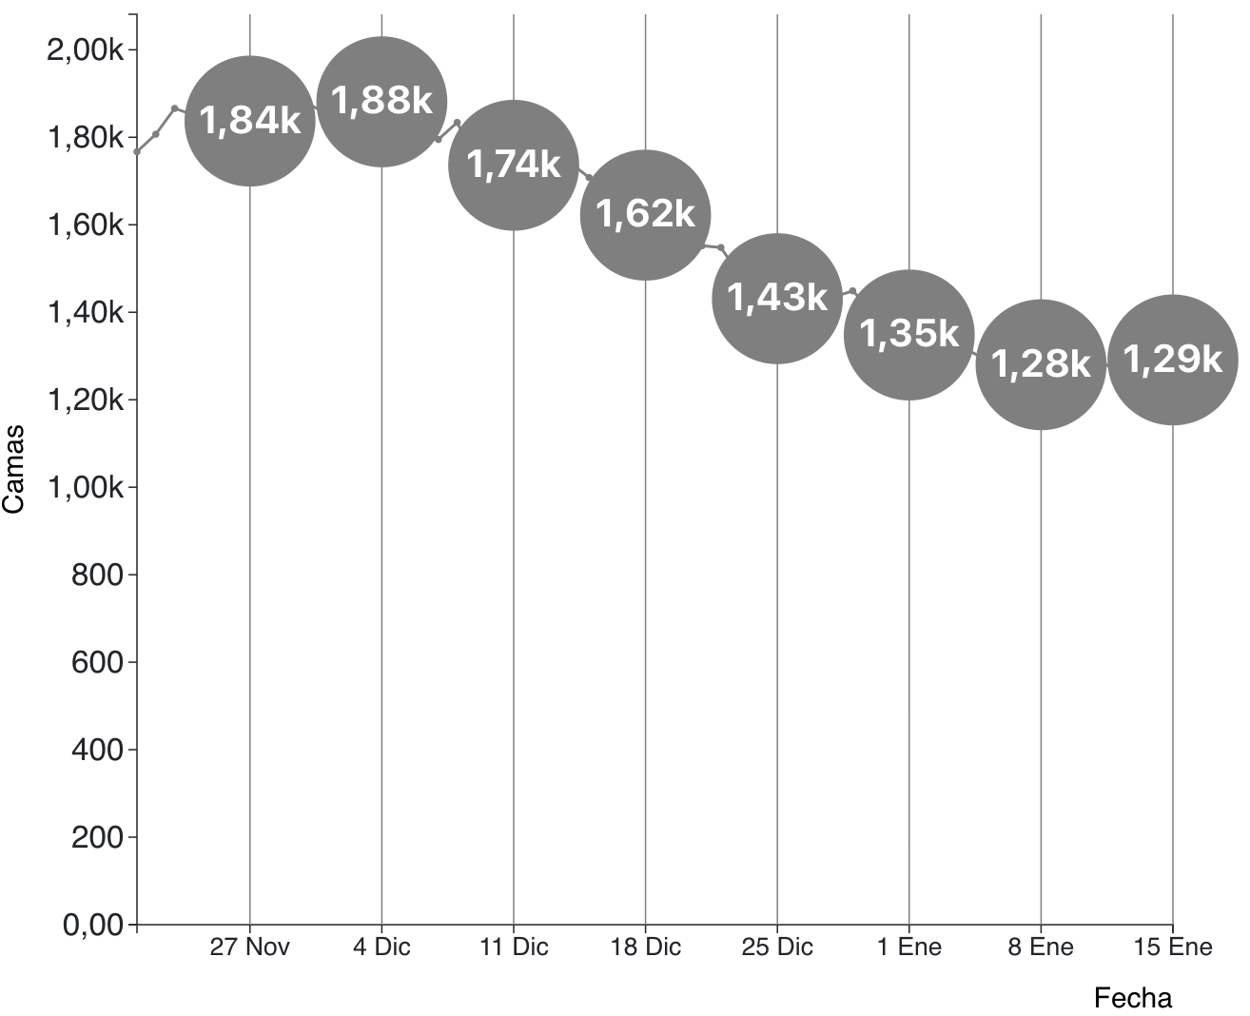
TOTAL camas hospitalarias COVID19 (Básica, Media, UTI, UCI)

Slide 7
FALLECIDOS SEMANALES

Slide 8
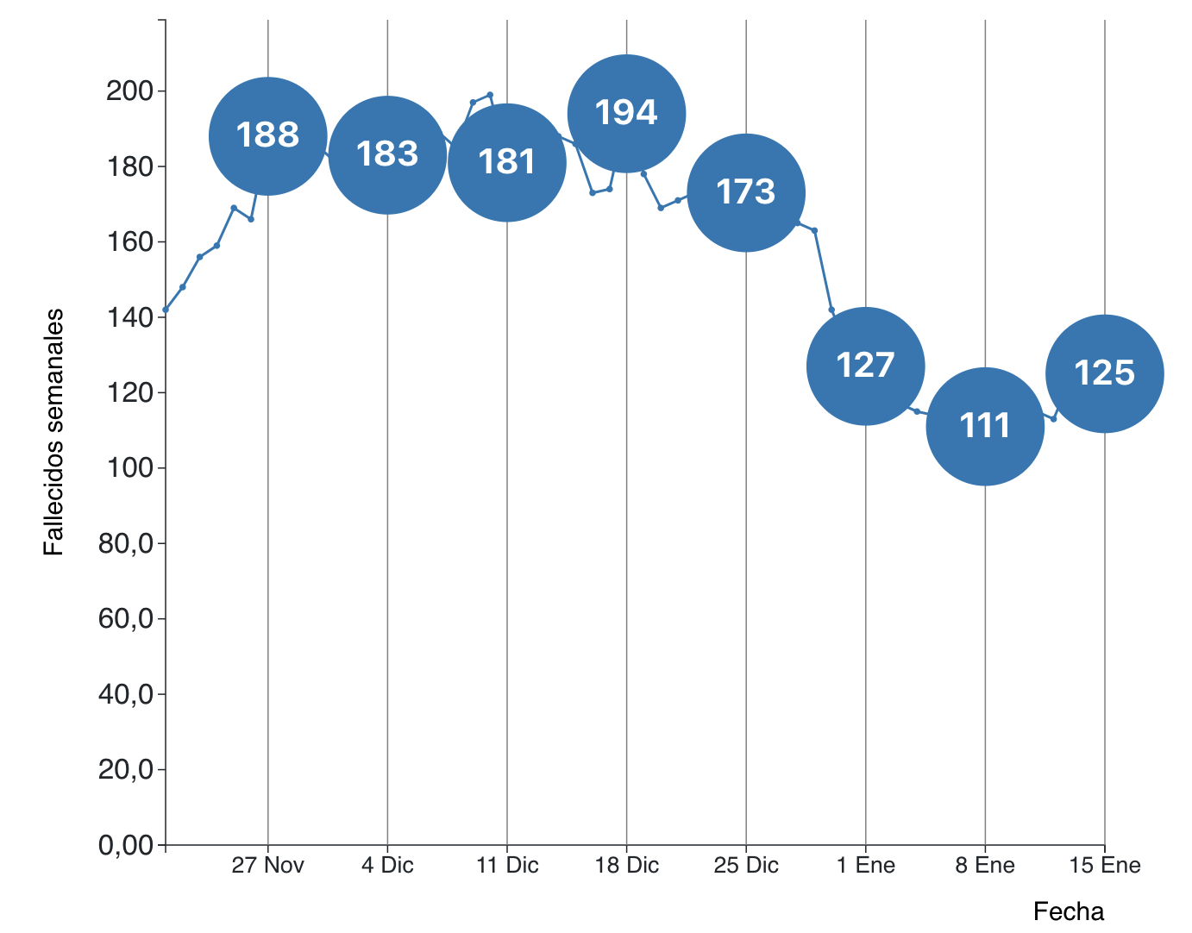
Fallecidos semanales con PCR+ reportados en Chile
Notes:
OMS: reducción de fallecidmidos confirmados y probables por 3 semanas

Slide 9
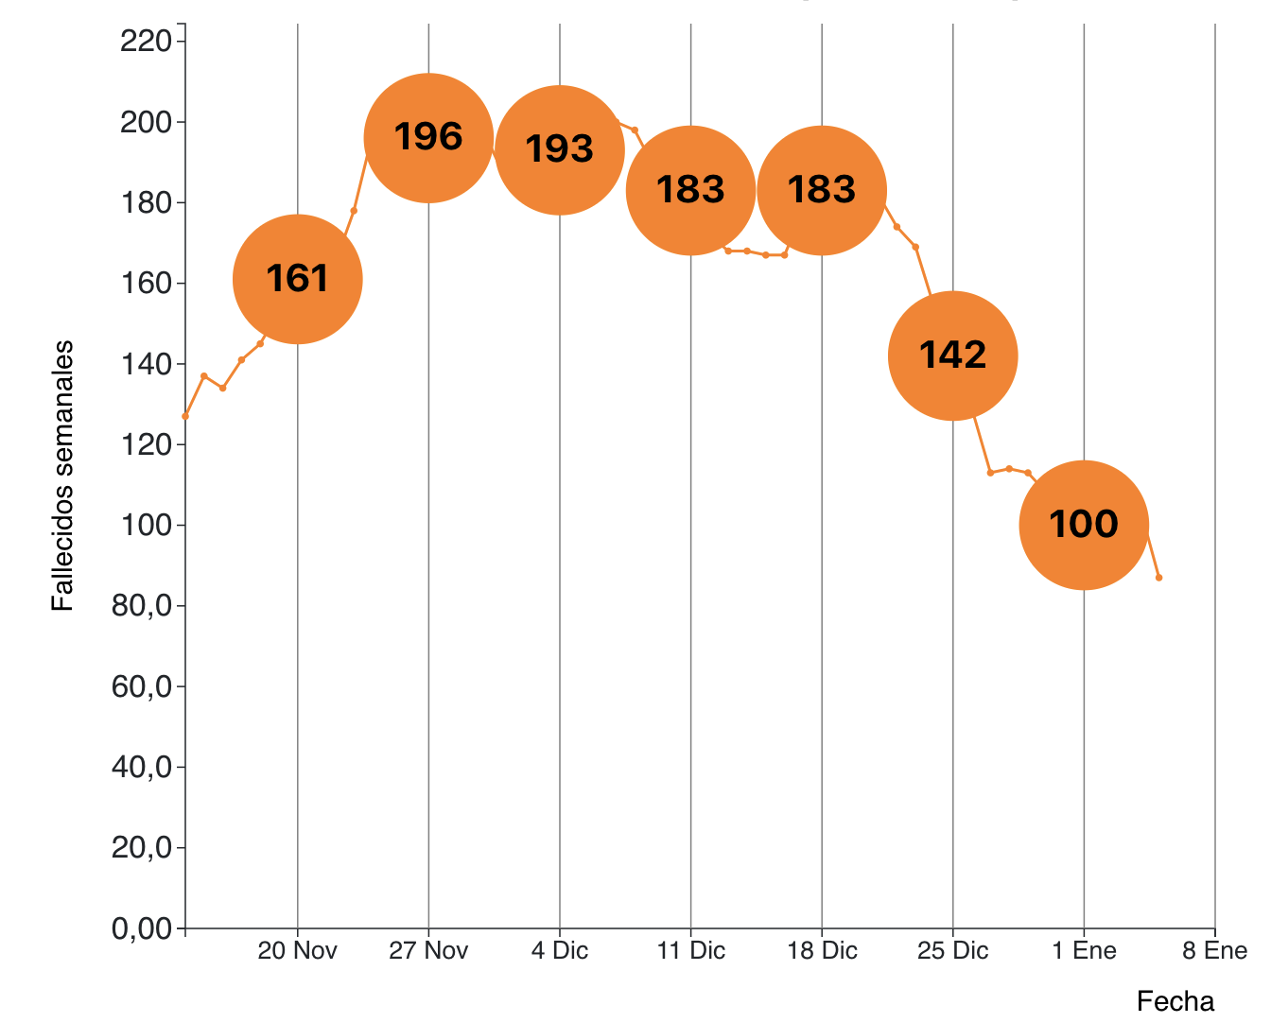
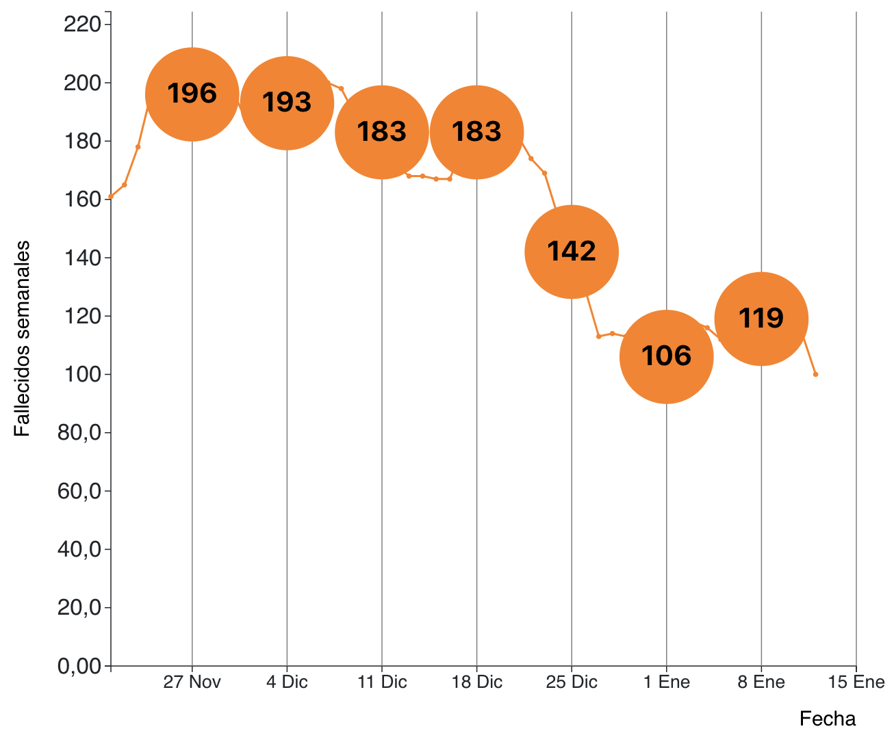
Fallecidos semanales reportados por DEIS
POR FECHA DE FALLECIMIENTO con COVID19 CONFIRMADO como causa de muerte
DATOS REPORTADOS EL SABADO 8 ENERO
DATOS REPORTADOS EL SABADO 15 ENERO
Fuente: Departamento de Estadística e Información en Salud (DEIS), Ministerio de Salud
Notes:
OMS: reducción de fallecidmidos confirmados y probables por 3 semanas

Slide 10
CASOS & TESTS

Slide 11
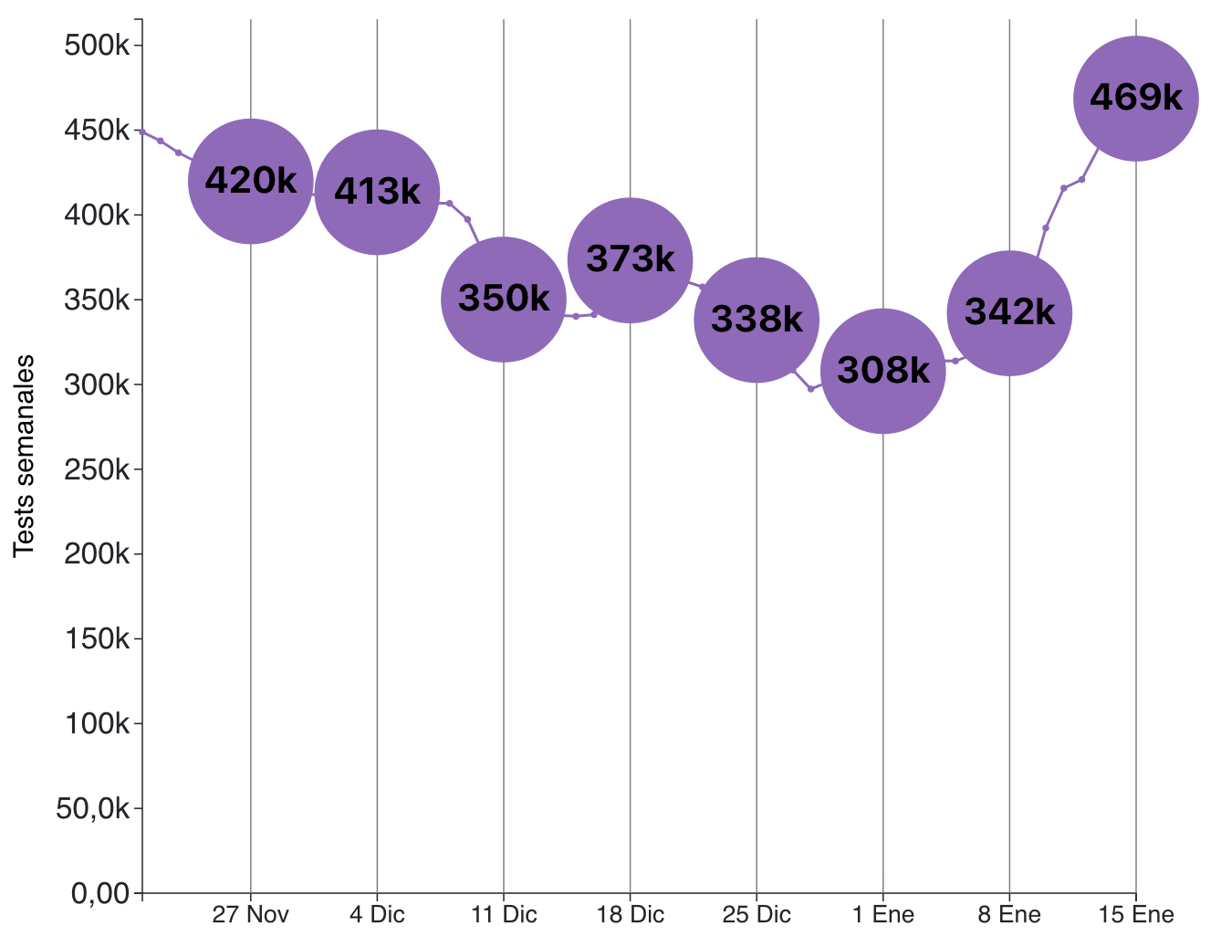
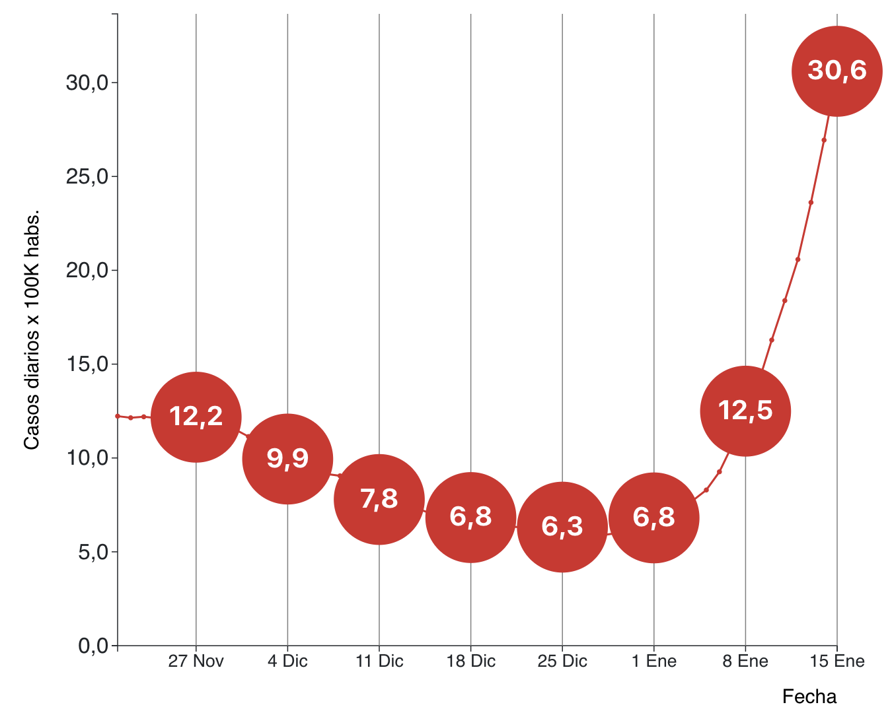
INCIDENCIA
Promedio casos confirmados diarios
x 100 mil habitantes
TESTS PCR SEMANALES
Notes:
OMS Baja sostenida (reducer a la mitad en 3 semanas”
UK: Bajo 14 para abrir escuelas
Bajo 1,4 para abrir el resto

Slide 12
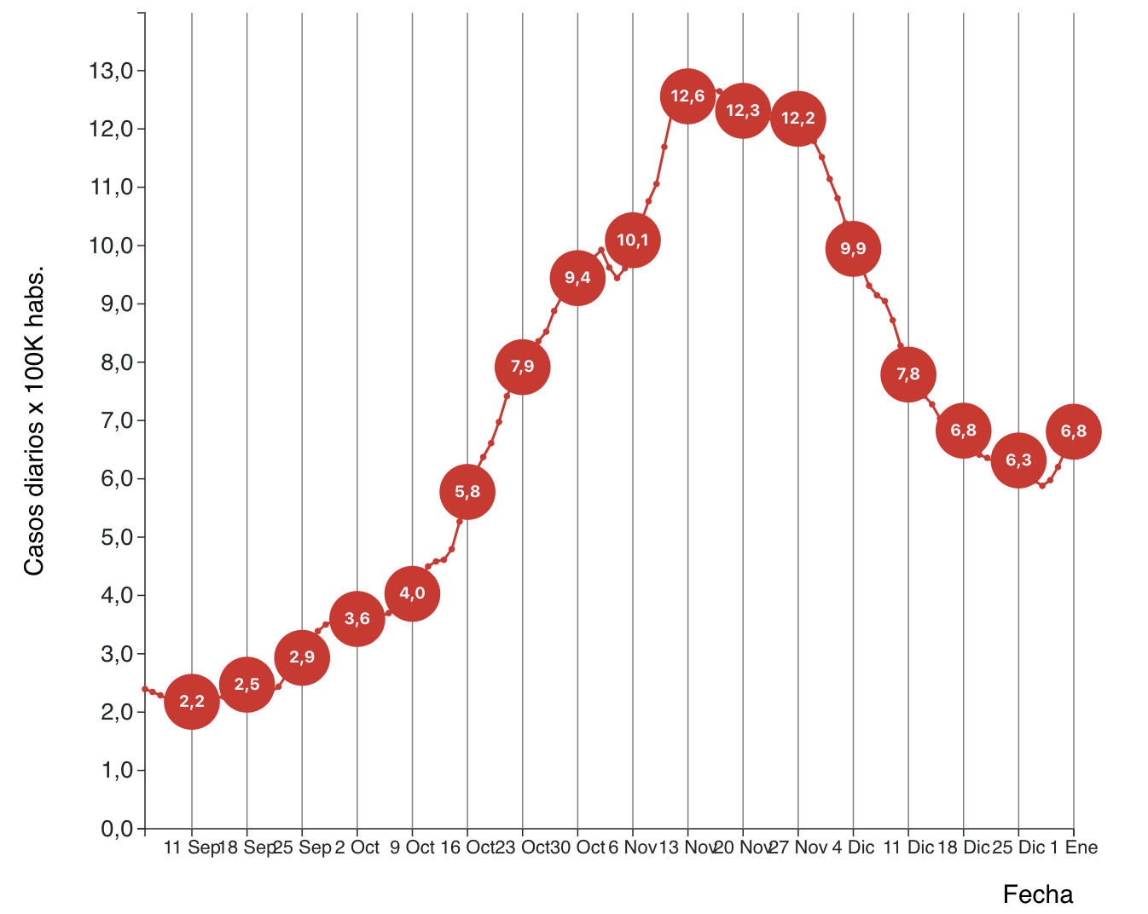
Aumento de cifras relación a curva de casos
Suben Fallecidos
Suben Casos
Suben UCI
Suben Casos
Notes:
OMS Baja sostenida (reducer a la mitad en 3 semanas”
UK: Bajo 14 para abrir escuelas
Bajo 1,4 para abrir el resto

Slide 13
POSITIVIDAD

Slide 14
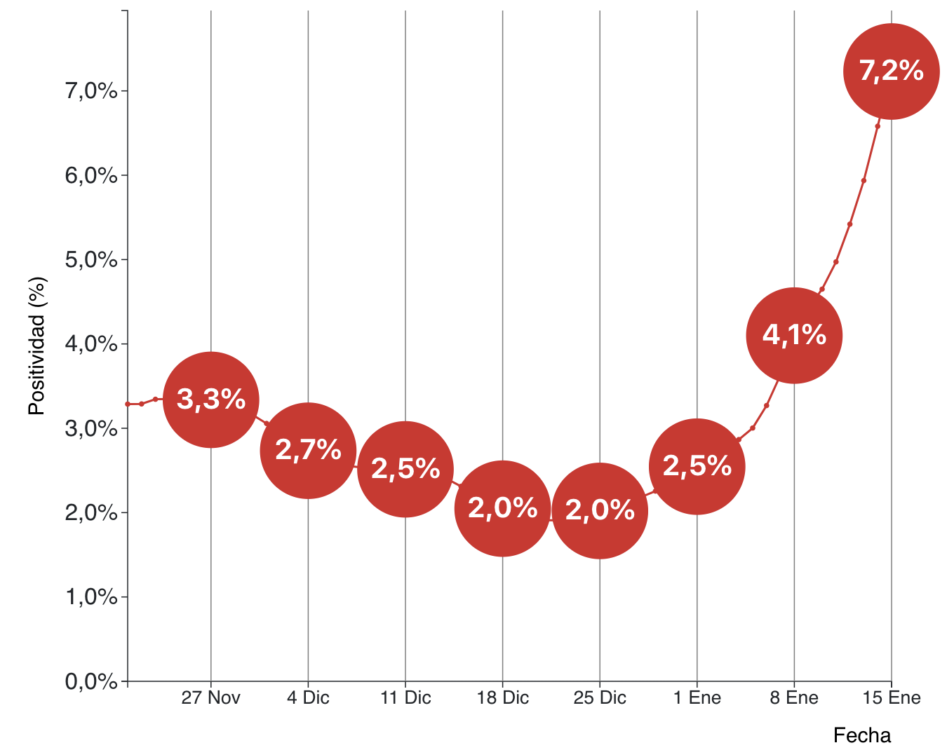
POSITIVIDAD SEMANAL EN CHILE (TEST PCR)
Notes:
OMS: Menor a 5% en últimas 2 semanas

Slide 15
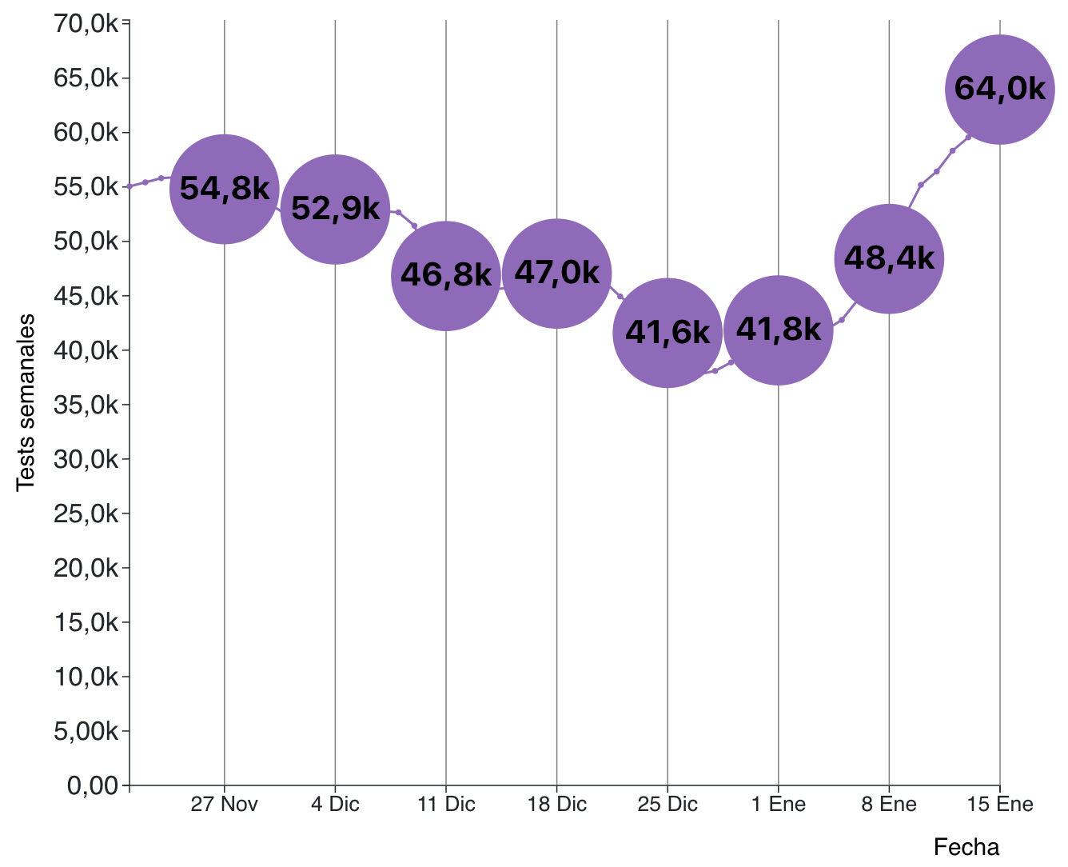
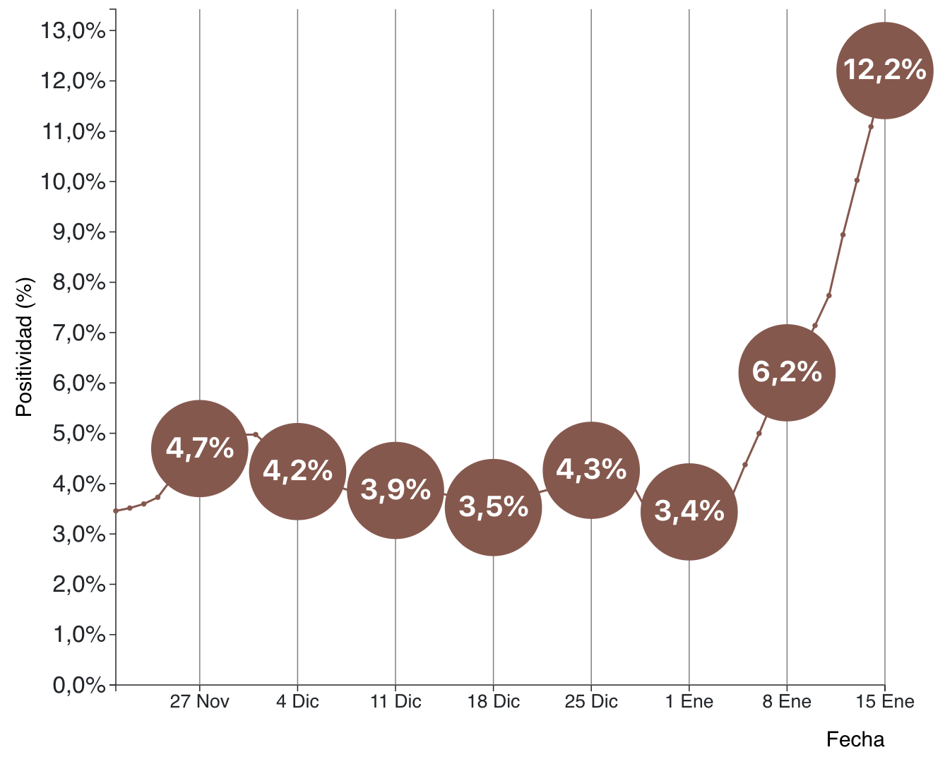
TESTS DE ANTÍGENO
TESTS SEMANALES
POSITIVIDAD SEMANAL
Notes:
OMS: Menor a 5% en últimas 2 semanas

Slide 16
SITUACIÓN REGIONAL

Slide 17
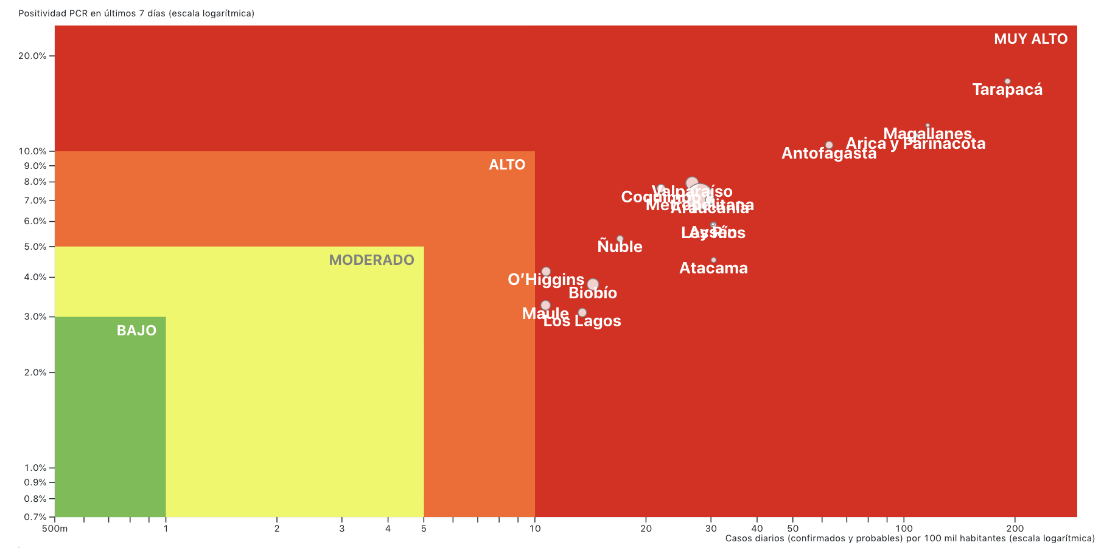
NIVEL DE CONTAGIO – 15 ENERO 2022
Según umbrales definidos por ICOVID Chile

Slide 18
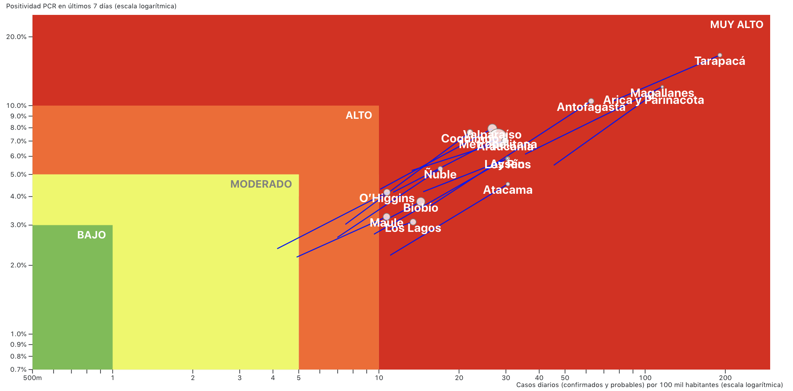
NIVEL DE CONTAGIO – 15 ENERO 2022
Según umbrales definidos por ICOVID Chile

Slide 19
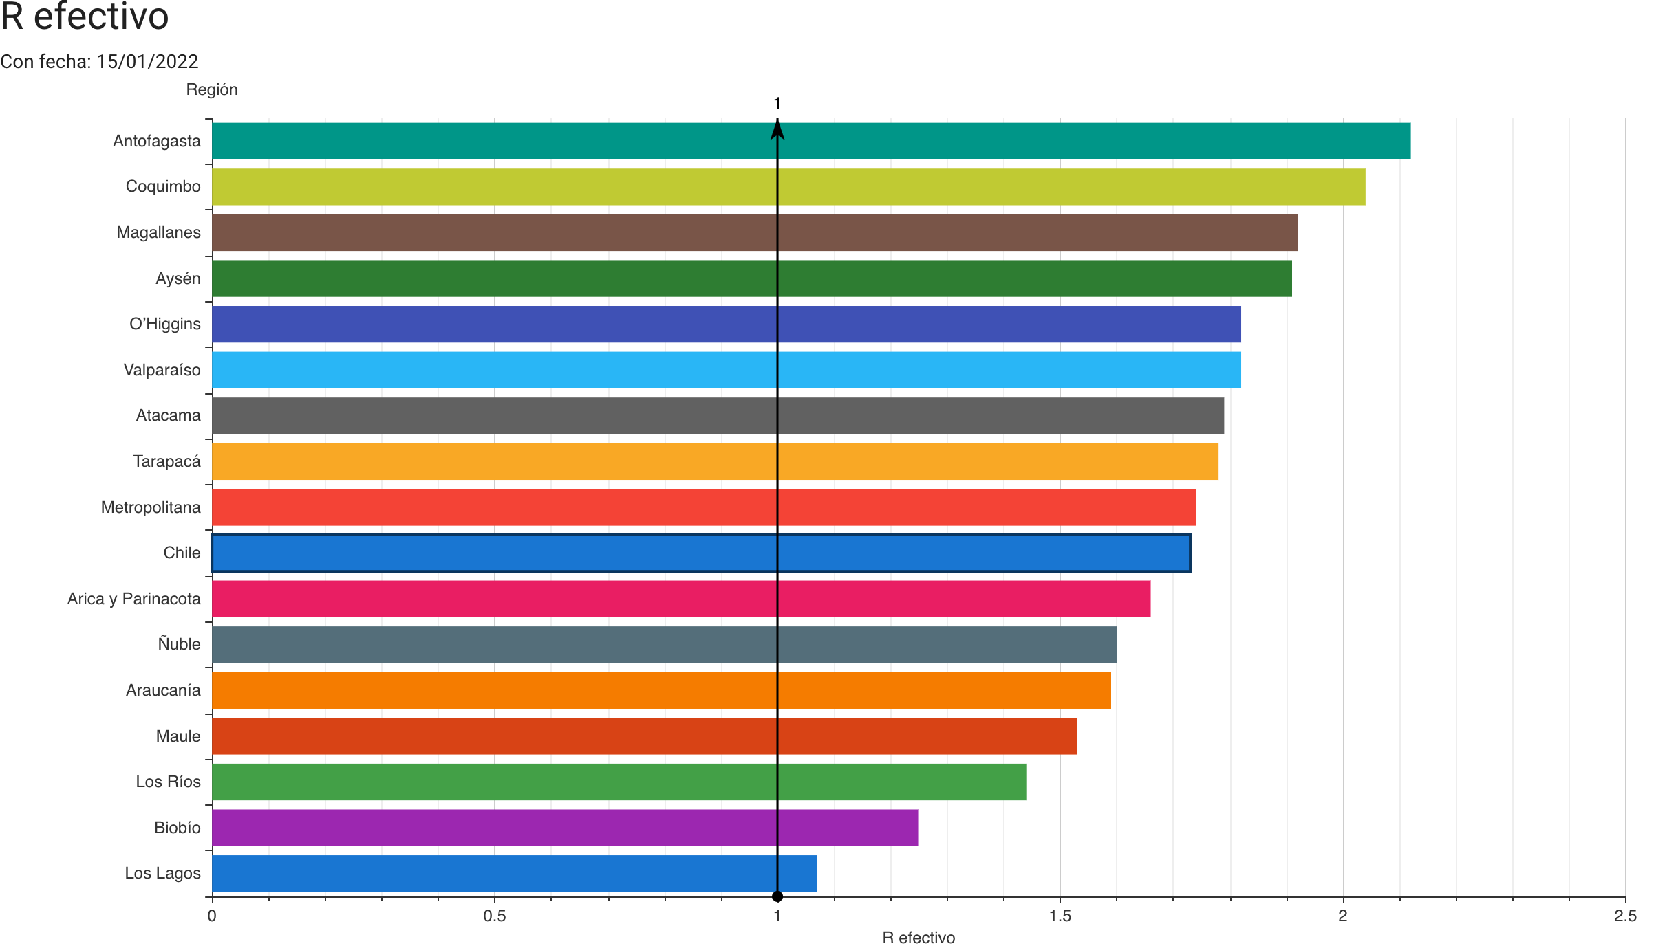
Número reproductivo efectivo (o R efectivo)
Corresponde al número promedio de personas infectadas por una persona infecciosa.
Fuente: Centro de Modelamiento Matemático, http://covid-19vis.cmm.uchile.cl/race

Slide 20
RESUMEN SEMANAL
Hospitalizaciones en UCI
BAJANDO
Fallecidos semanales
SUBIENDO
NIVEL DE CONTAGIOS
MUY ALTO Y SUBIENDO EN TODAS LAS REGIONES

Slide 21
VACUNACIÓN

Slide 22
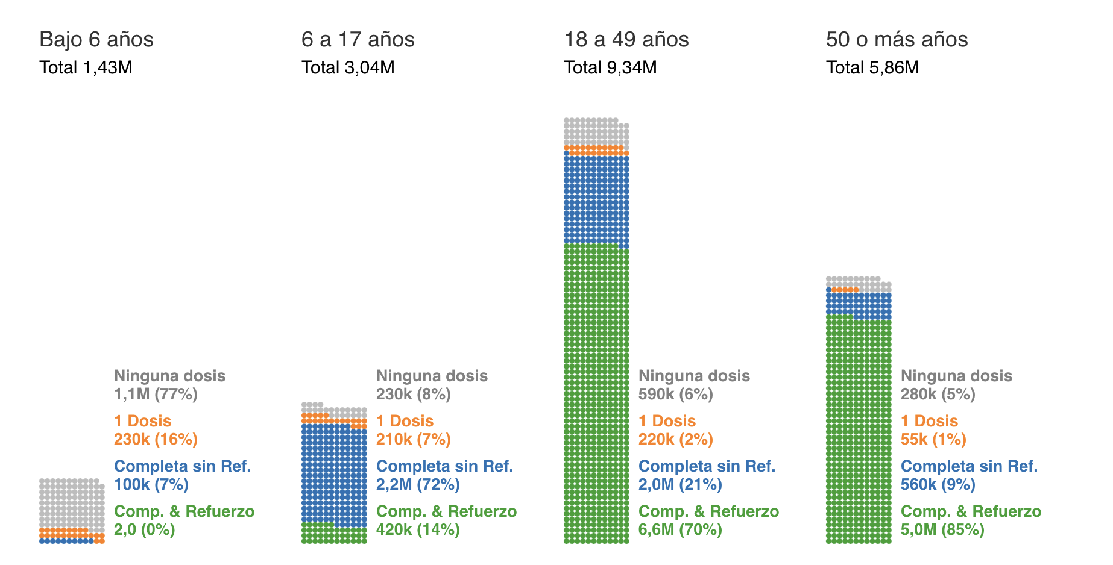
Cobertura de Vacunación COVID-19 en Chile
14 ENERO 2022
Fuente: Repositorio de Datos COVID19, Ministerio de Ciencia

Slide 23
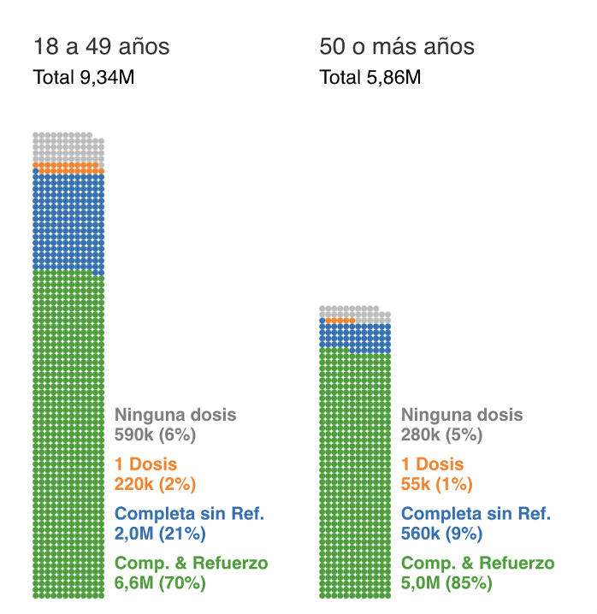
Cobertura de Vacunación COVID-19 en Chile
18 o mas años
≈ 870 mil NINGUNA DOSIS
> 270 mil 1 DE 2 DOSIS
> 2.5 millones dosis completa sin refuerzo
11.6 millones dosis de refuerzo
Fuente: Repositorio de Datos COVID19, Ministerio de Ciencia

Slide 24
GRACIAS

